Slide 1


선데이 시네마
팀장 이유하
팀원 서은정
송영은
정준

Slide 2

목차
001
프로젝트 개요
002
프로젝트 구현
003
프로젝트 시연

Slide 3

Part 1
프로젝트 개요

Slide 4
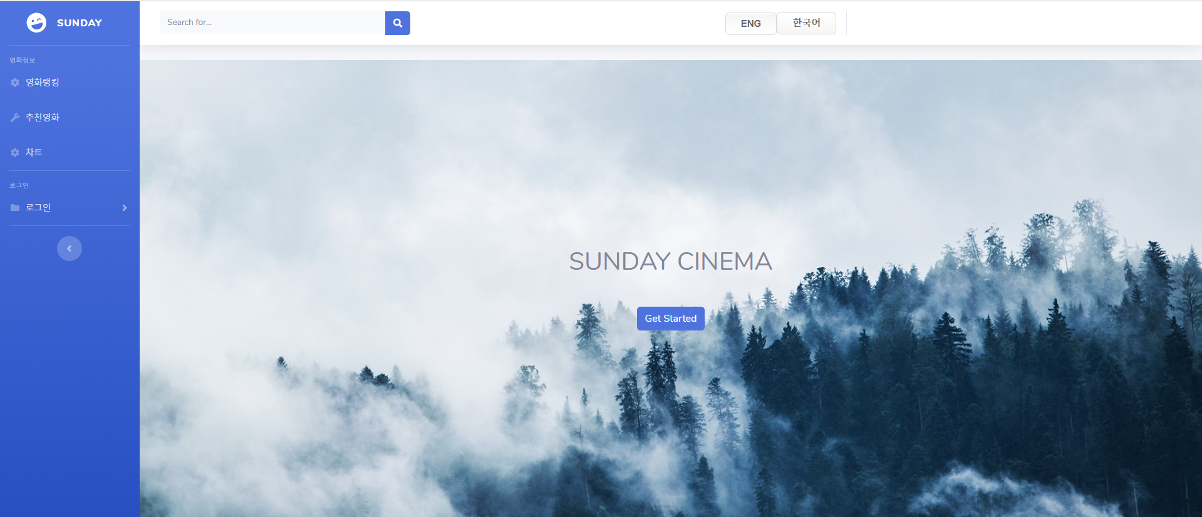
Part 1 프로젝트 개요
주제

Slide 5




Part 1 프로젝트 개요
주요 기능
카테고리별
영화 순위 확인
영화 상세정보
확인
영화 평가 및 리뷰
작성
카테고리별
영화 추천

Slide 6


Part 1 프로젝트 개요
주요 기능
영화 검색
영화 등록 및 관리

Slide 7
Part 1 프로젝트 개요
순서도
시작
관리자?
메인
Y
등록 영화
목록
영화 랭킹
영화 추천
영화 검색
차트
등록
수정
삭제
영화 상세정보
및 평점
로그인
평점/리뷰
작성
마이
페이지
회원?
N
회원가입
리뷰
수정/삭제
회원정보
수정
Y

Slide 8
Part 2
프로젝트 구현

Slide 9
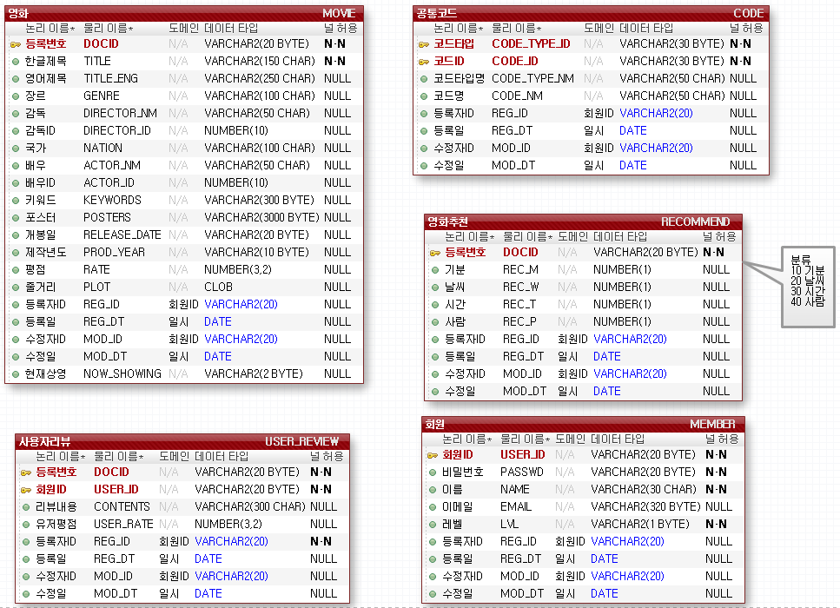
Part 2 프로젝트 구현
테이블 설계

Slide 10
Part 2 프로젝트 구현
테이블 설계
영화

Slide 11
Part 2 프로젝트 구현
테이블 설계
사용자 리뷰

Slide 12
Part 2 프로젝트 구현
테이블 설계
공통 코드

Slide 13
Part 2 프로젝트 구현
테이블 설계
영화 추천

Slide 14
Part 2 프로젝트 구현
테이블 설계
회원

Slide 15
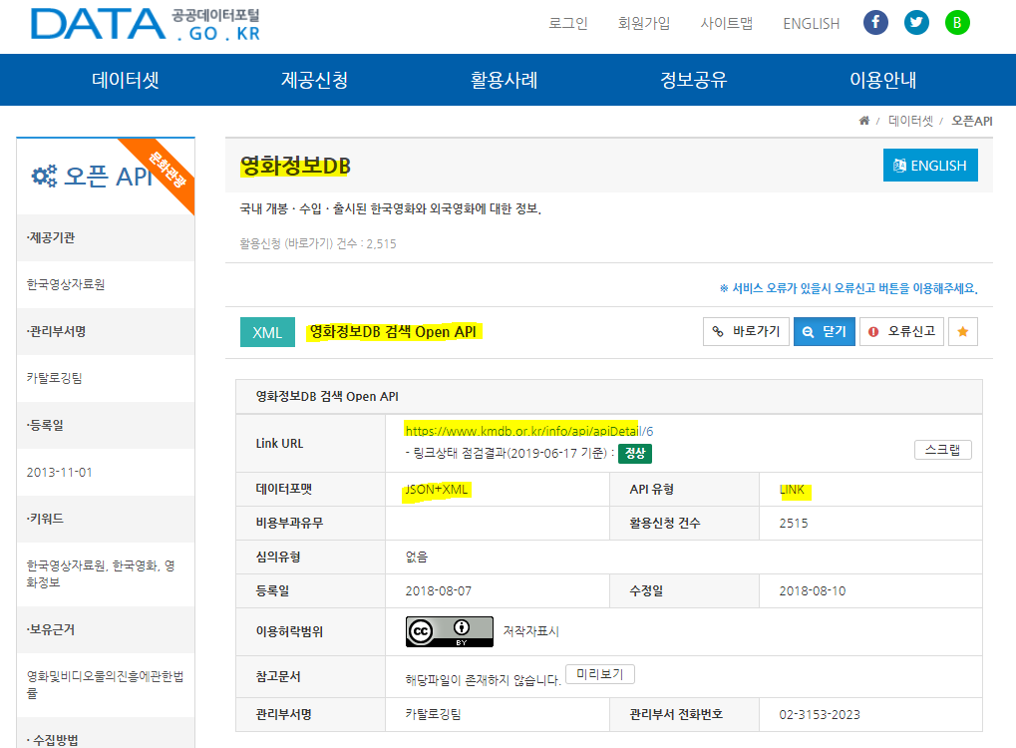
Part 2 프로젝트 구현
데이터베이스 구축
한국영상자료원
OPEN API

Slide 16
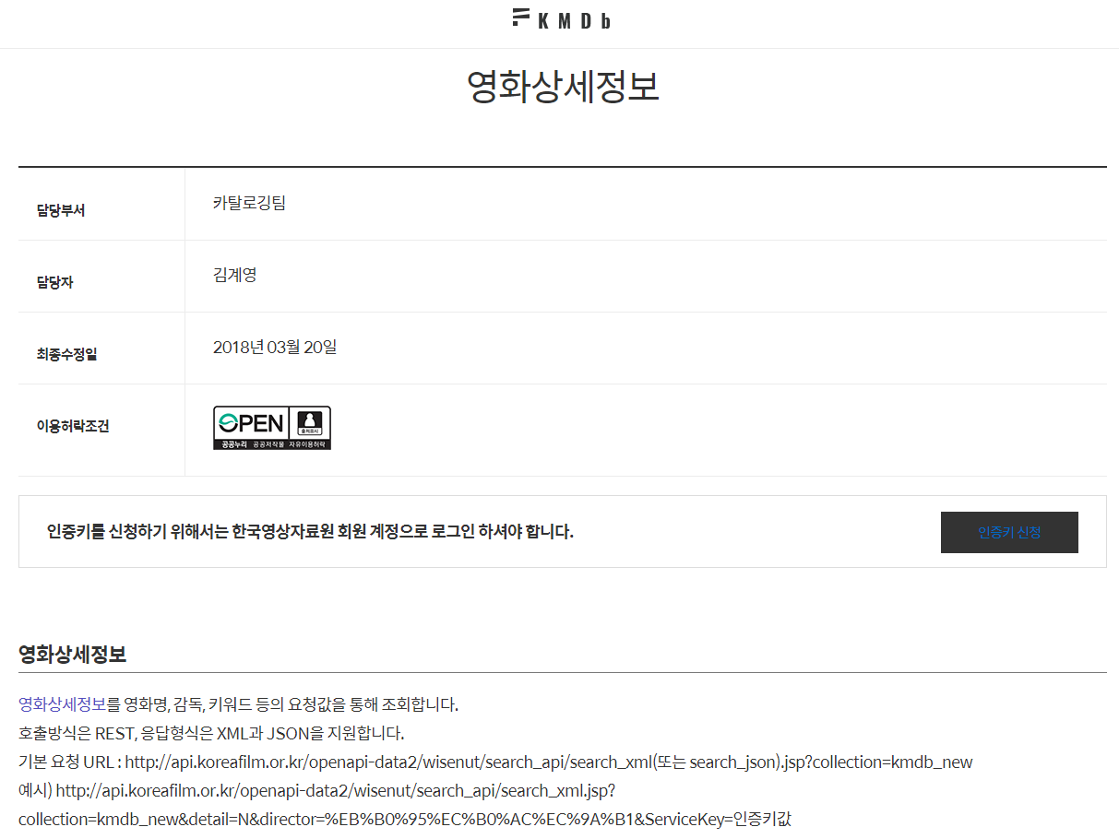
Part 2 프로젝트 구현
데이터베이스 구축

Slide 17
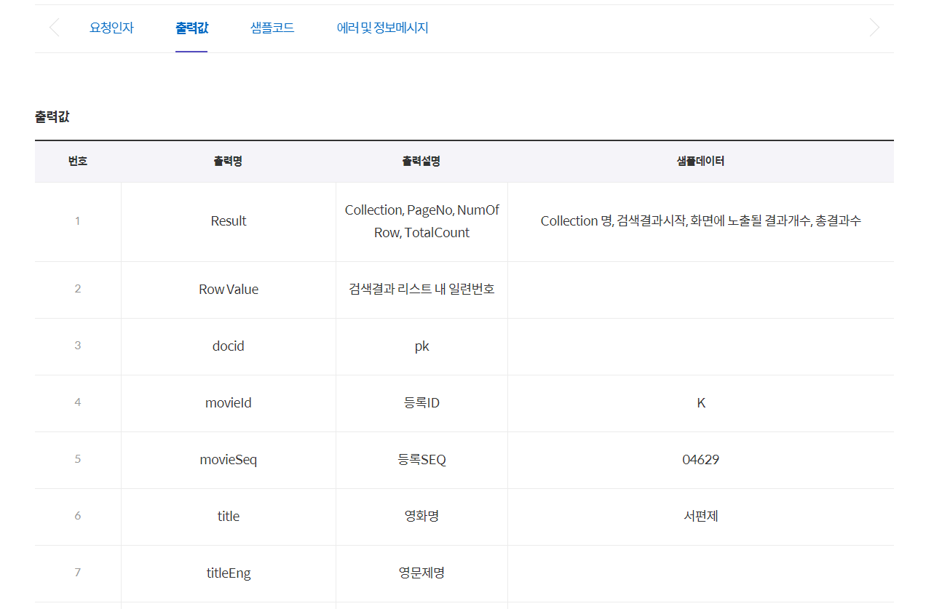
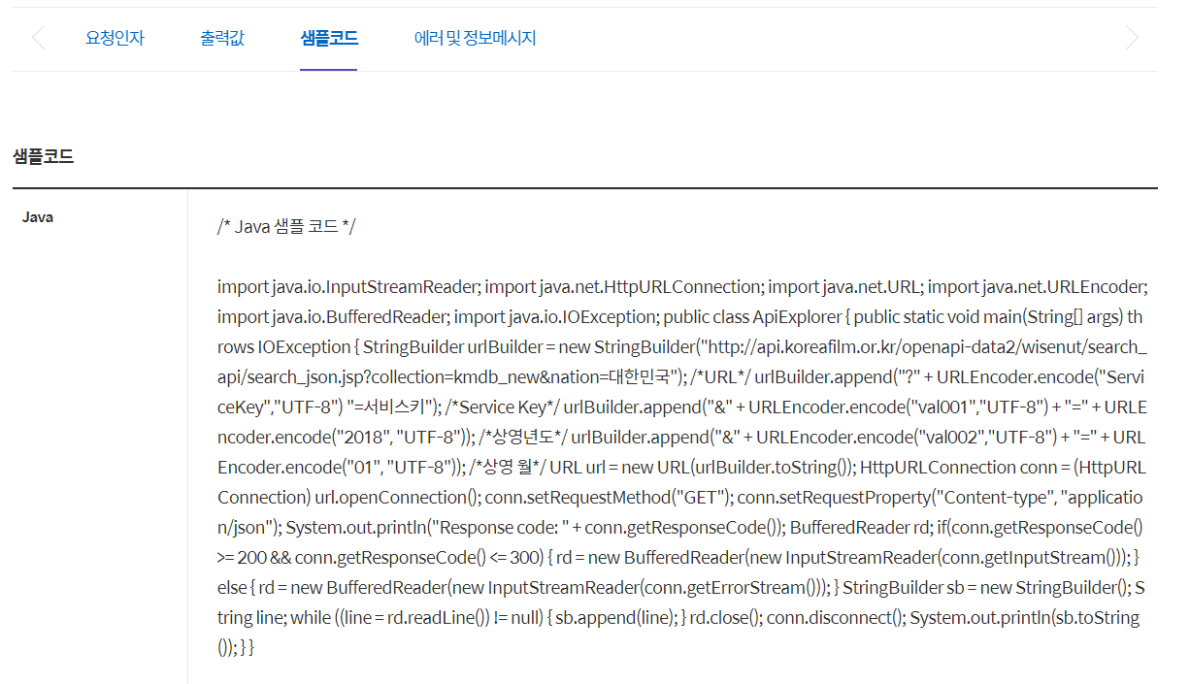
Part 2 프로젝트 구현
데이터베이스 구축

Slide 18
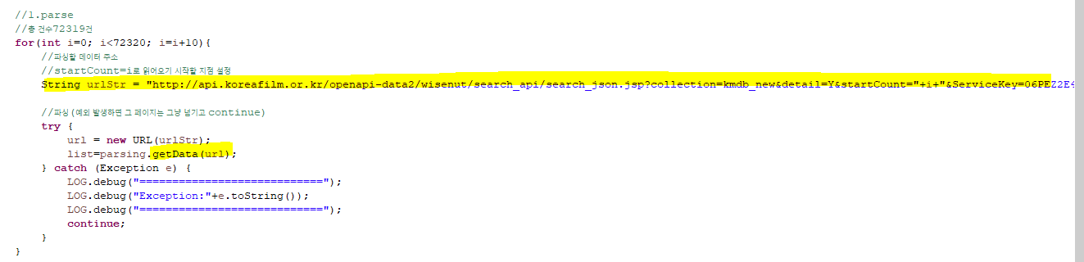
Part 2 프로젝트 구현
데이터베이스 구축

Slide 19
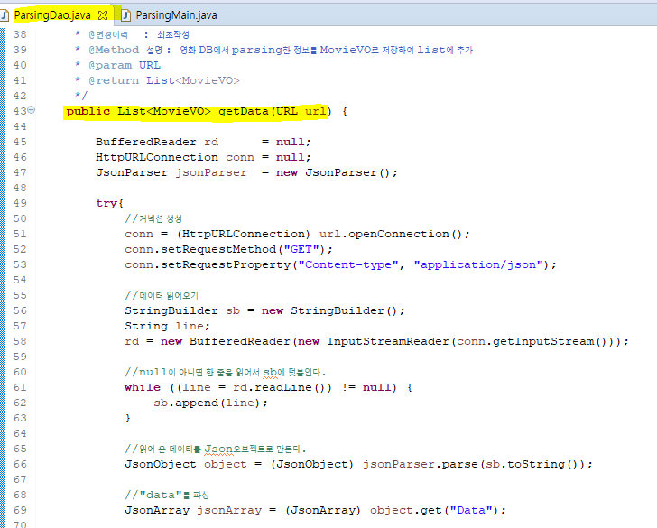
Part 2 프로젝트 구현
데이터베이스 구축

Slide 20
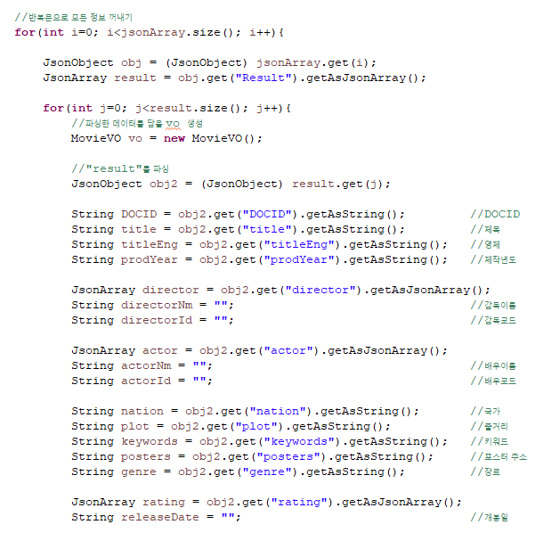
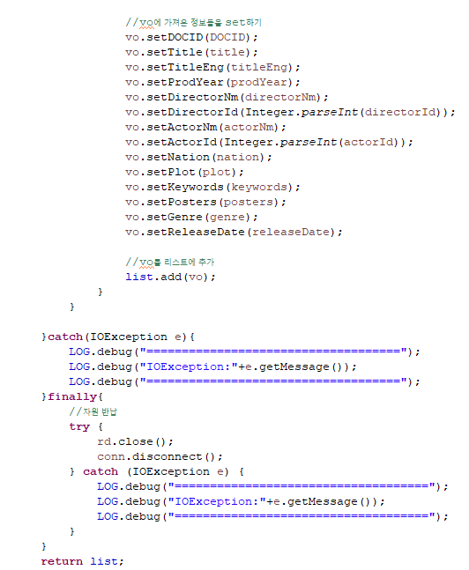
Part 2 프로젝트 구현
데이터베이스 구축

Slide 21
Part 2 프로젝트 구현
코드 작성 : MVC 패턴
모듈 | MODEL (DAO) | VIEW (JSP) | CONTROLLER (SERVLET)
로그인/로그아웃 | MemberDAO | (MODAL) loginForm (MODAL) logoutModal | LoginControl
회원관리 (가입/수정/탈퇴/ID&PW찾기) | MemberDAO | (MODAL) join_form (MODAL) findModal (MODAL) updateModal | MemberControl
마이 페이지 | MemberDAO MypageDAO | user_list.jsp | MypageControl
영화 랭킹 | MovieDAO | movie_ranking.jsp | MovieControl
영화 추천 | RecommendDAO | recommend_list.jsp | RecommendControl
영화 등록/수정/삭제 | MovieRegisterDAO | movie_register_list.jsp movie_register_mng.jsp | MovieRegisterControl
영화 검색 | MovieSearchDAO | movie_search.jsp | MovieSearchControl
영화 상세정보/ 평점/리뷰 | MovieDetailVO | detail_list.jsp | MovieDetailControl

Slide 22
Part 3
프로젝트 시연

Slide 23
[ ]
Q & A

Slide 24
Thank You
감사합니다

